Slide 1




Универсальная библиотека цифрового образовательного контента

Slide 2
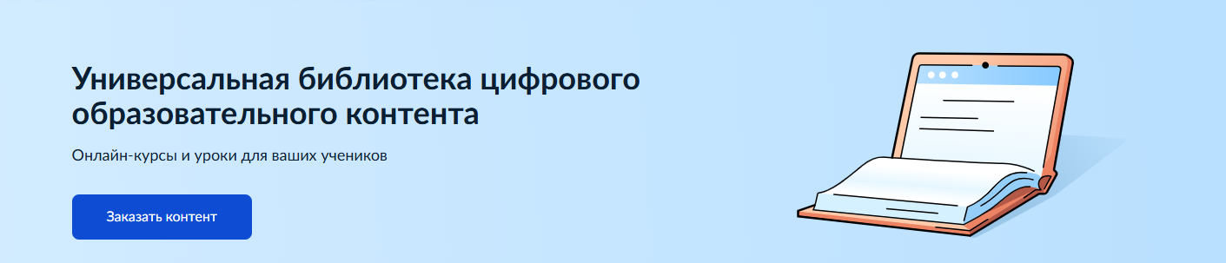
Что такое УБ ЦОК?
Платформа, предоставляющая доступ к верифицированному образовательному контенту, в том числе коммерческому, от ведущих российских разработчиков, вошедших в Федеральный перечень ЭОР*, БЕСПЛАТНО
Более 35 000 уроков от 30 поставщиков
Главная цель – дать лучший образовательный контент для обучающихся
*Приказ Минпросвещения России от 18.07.2024 N 499 "Об утверждении федерального перечня электронных образовательных ресурсов, допущенных к использованию при реализации имеющих государственную аккредитацию образовательных программ начального общего, основного общего, среднего общего образования"

Slide 3
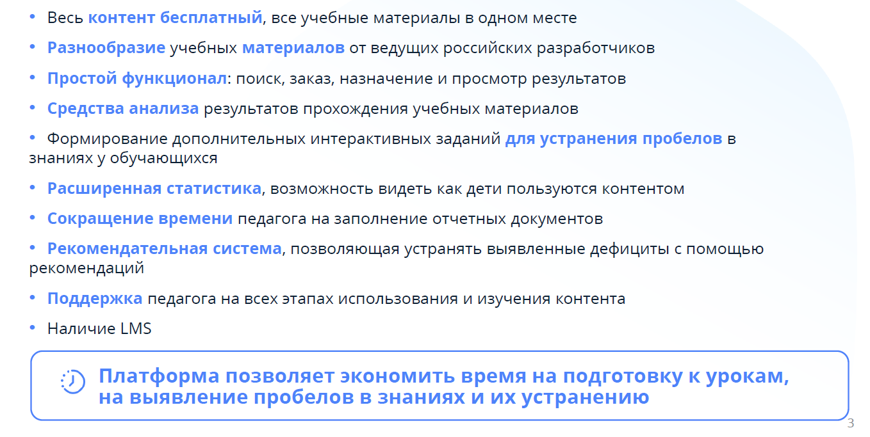

Почему УБ ЦОК?

Slide 4
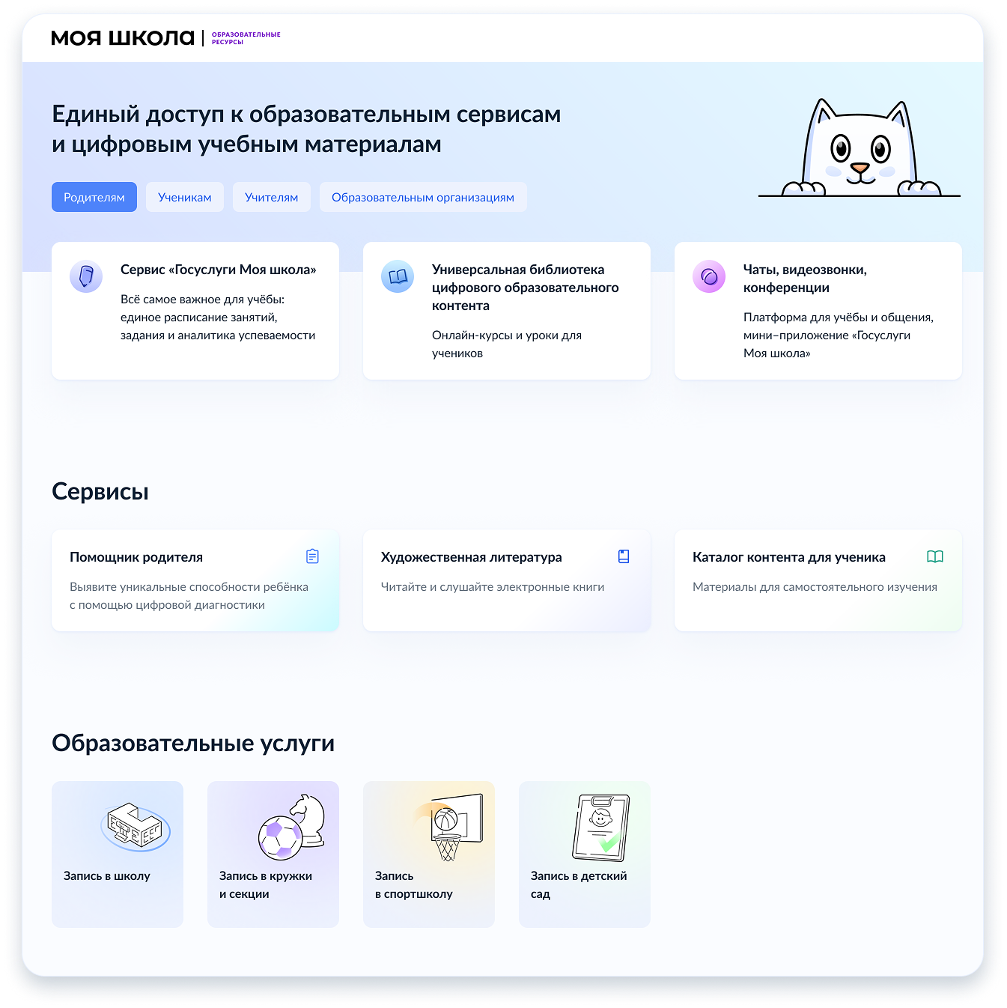
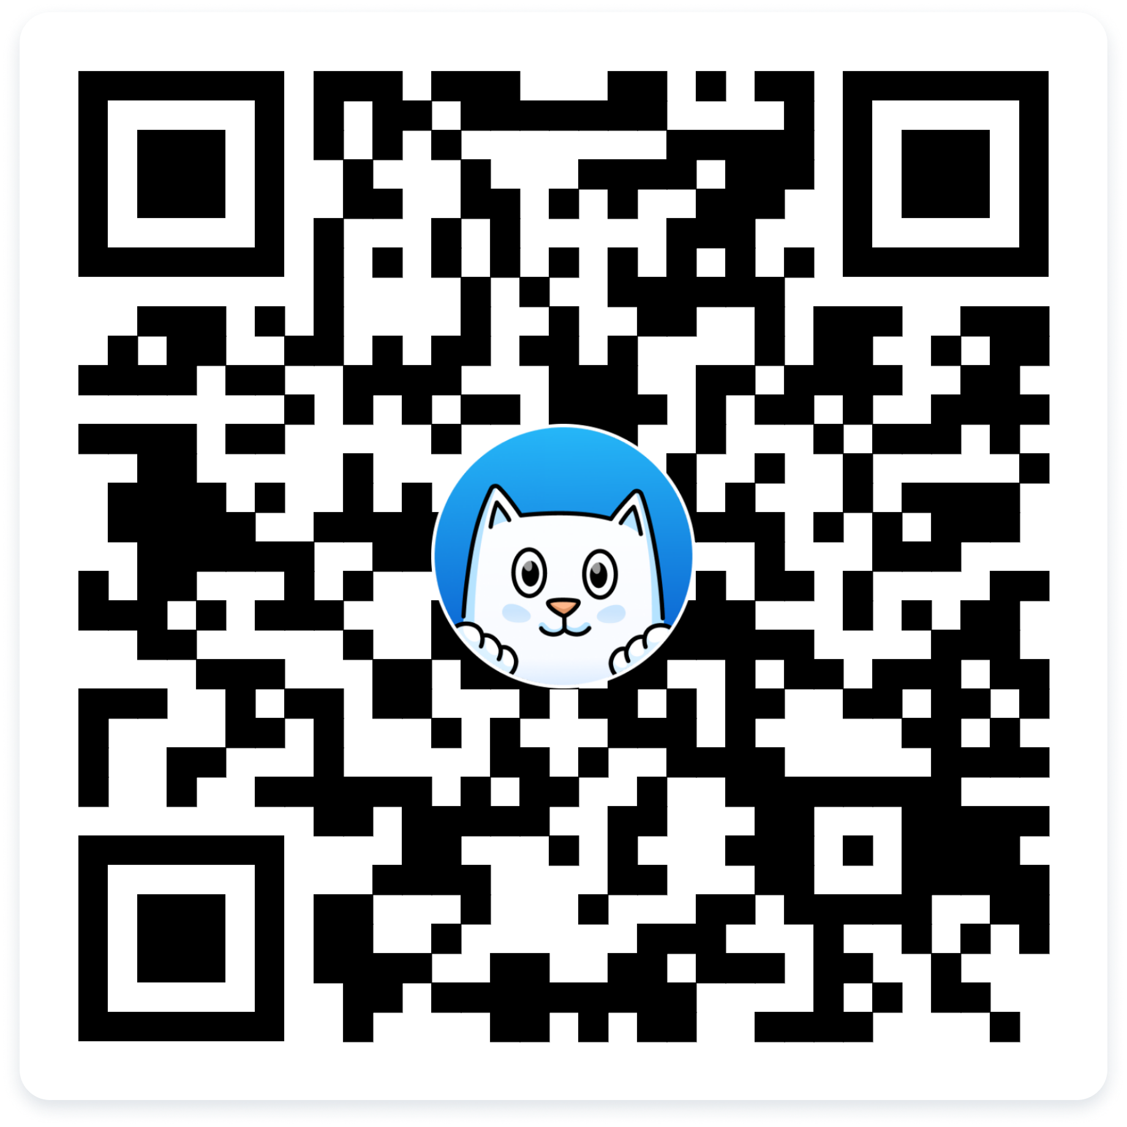
«Моя школа» на портале Госуслуги
www.gosuslugi.ru/myschool
Доступ ко всем сервисам образования для каждого участника образовательных отношений
Флагманские сервисы в образовании:
Мобильное приложение «Госуслуги Моя школа»
Универсальная библиотека цифрового контента
Сферум
Более 15 образовательных сервисов
Все государственные услуги в образовании

Slide 5
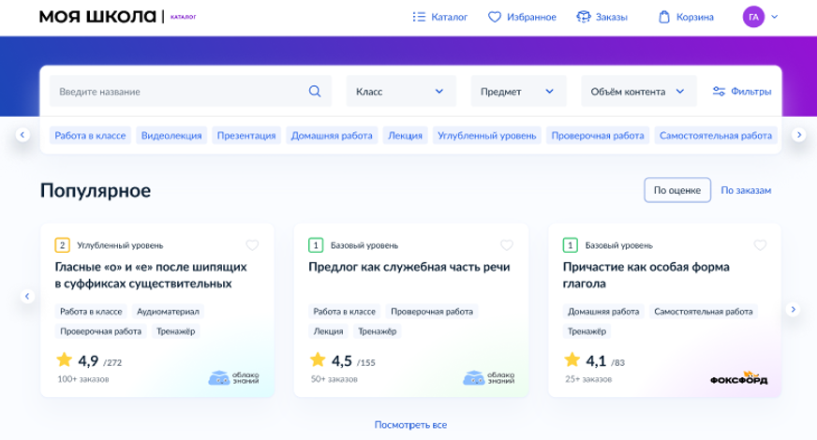
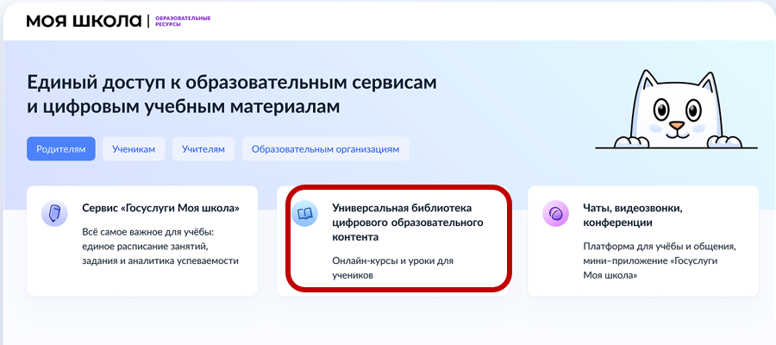
Как попасть на платформу?
5
Обязательное условие:
Для использования платформы нужна подтверждённая учётная запись на Госуслугах
1 вариант:
Через ФГИС «Моя школа»
1 шаг
2 шаг
Ввести в браузер: www.gosuslugi.ru/myschool
Перейти по ссылке Госуслуг
Вы попадаете на главную страницу сервиса

Slide 6
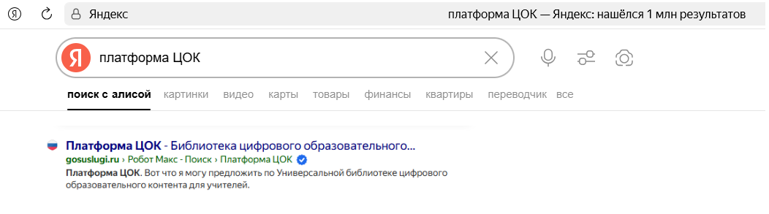
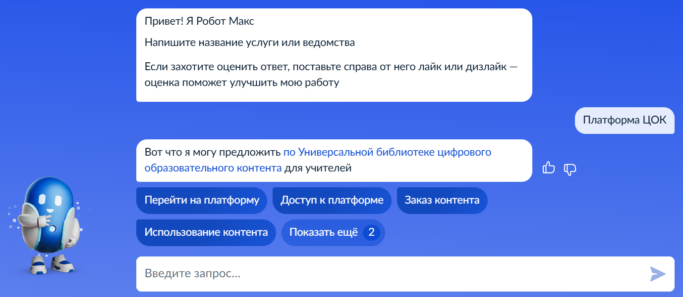
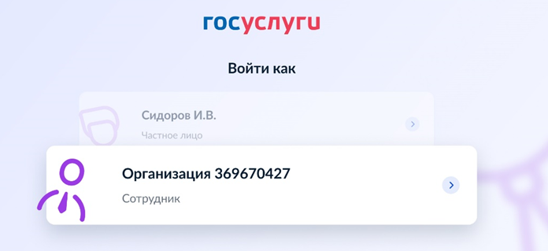
Как попасть на платформу?
6
2 вариант:
Через ФГИС «Моя школа»
Ввести в браузере: Платформа ЦОК / Универсальная библиотека ЦОК и перейти по ссылке от Госуслуг
Зайти в Госуслуги, ввести запрос роботу Максу: Платформа ЦОК / Библиотека ЦОК / Маркетплейс, нажать «Перейти на платформу»
Перед началом работы с УБ ЦОК необходимо авторизоваться под своим логином и паролем от Госуслуг и выбрать роль сотрудника школы

Slide 7
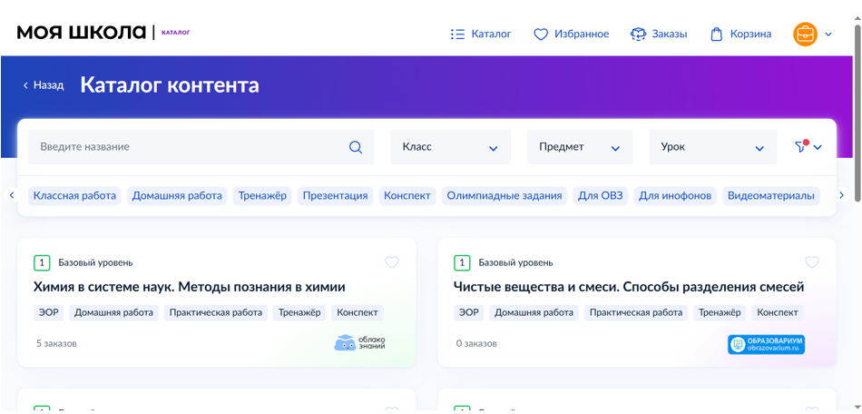
Поиск учебных материалов в каталоге
7
Для поиска материалов перейдите во вкладку «Каталог» или воспользуйтесь поиском на главной странице

Slide 8
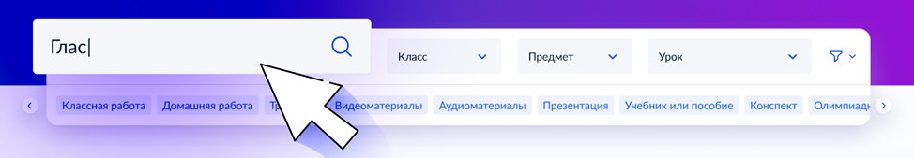
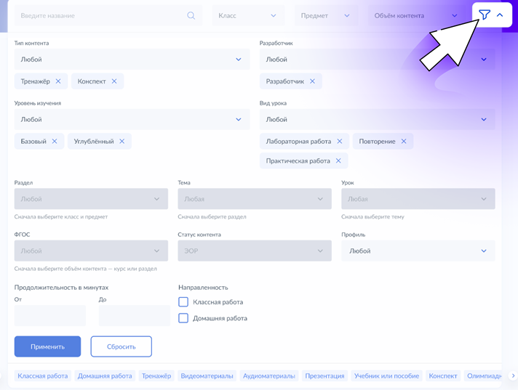
Работа с фильтрами
8
Общий фильтр доступен
на главной странице
и на странице каталога
Расширенный фильтр открывается через иконку справа от строк общего фильтра

Slide 9
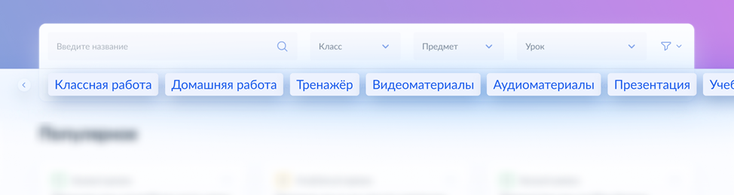
Применение тегов
9
Часто используемые фильтры — теги — расположены под поисковой строкой Чтобы быстро найти учебный материал, нажмите на один или несколько тегов Выбранные теги подсветятся синим цветом, а контент отфильтруется с учётом выбранных параметров

Slide 10
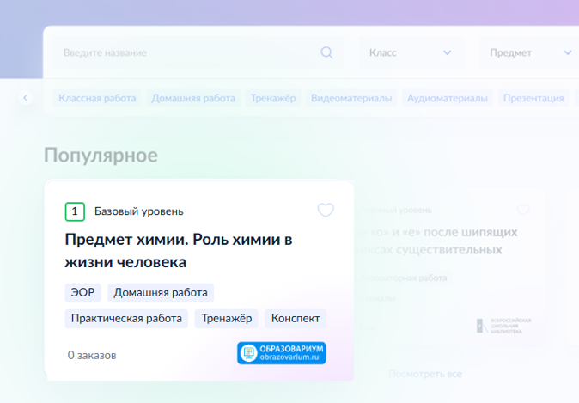
Просмотр карточки контента в каталоге
10
Материалы, которые вы видите
в каталоге и на главной странице называются – карточки контента
На карточке указаны:
Уровень изучения (базовый или углублённый)
Название контента
Теги (ЭОР, видеоматериалы, презентация…)

Slide 11
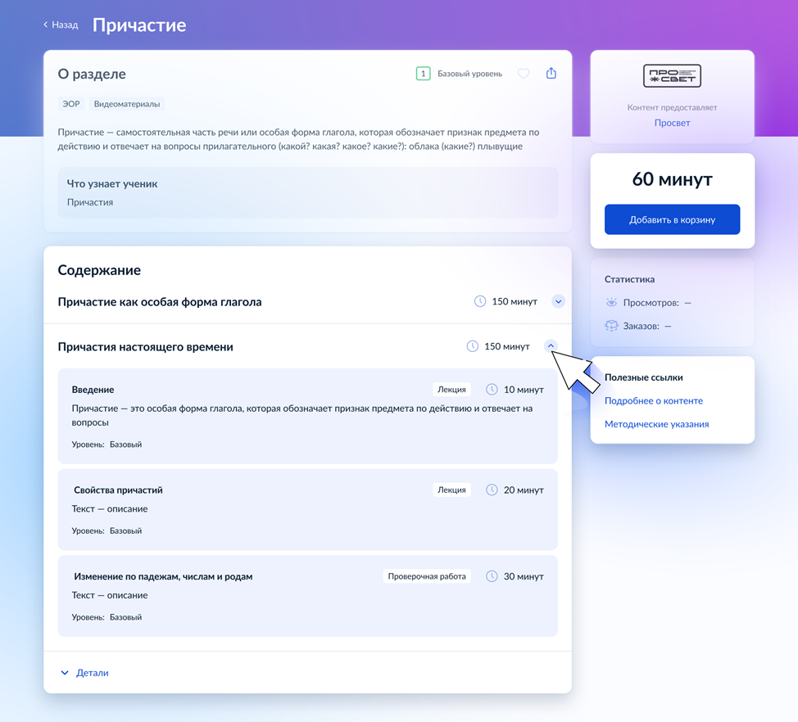
Переход в детальное
описание карточки
Нажав на карточку конкретного курса, раздела, темы или урока, можно посмотреть детальное описание учебного материала — содержание, время на изучение, полезные ссылки

Slide 12
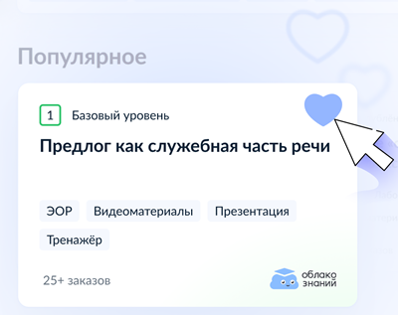
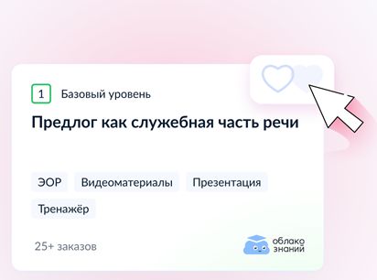
Добавление контента в Избранное
12
Учебный материал можно добавить в избранное, чтобы сохранить интересный контент
Чтобы удалить контент из избранного, нажмите на иконку в виде сердца. Она поменяет свой цвет, контент удалится из избранного

Slide 13
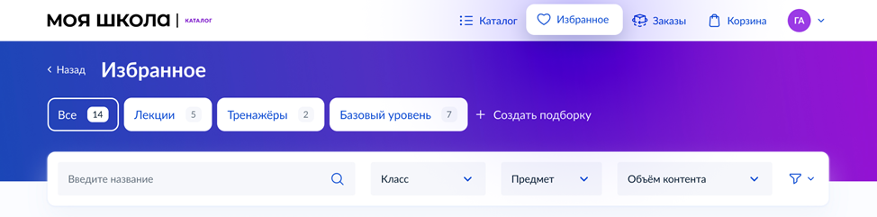
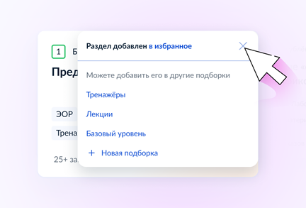
Распределение по подборкам
13
Учебный материал в избранном
можно распределить по подборкам
Это можно сделать во время добавления материала или после на странице «Избранное»

Slide 14
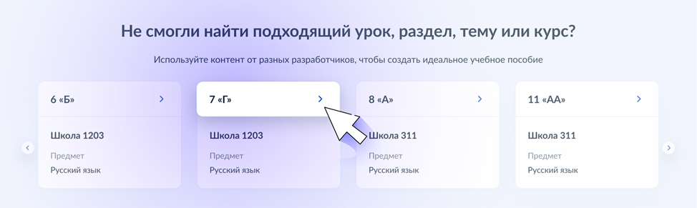
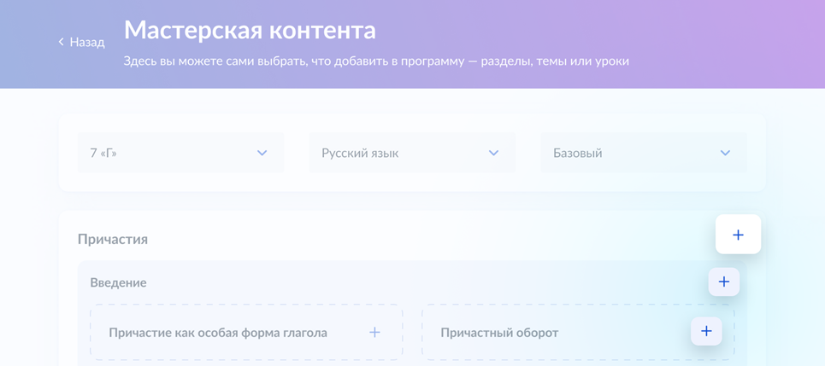
Создание своего курса
14
Нажмите на строку класса, для которого хотите собрать курс
Откроется мастерская контента
Добавьте уроки, разделы или темы. Для этого нажмите «+»

Slide 15
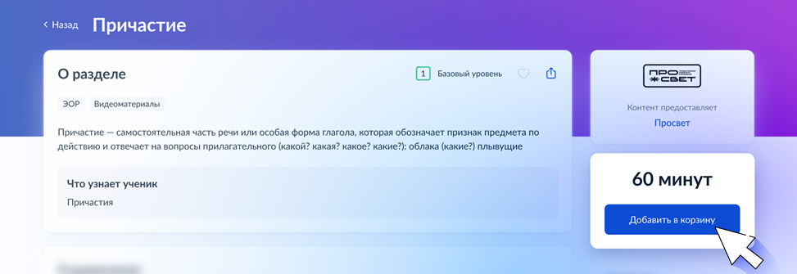
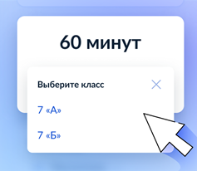
Работа с Корзиной
15
Нажмите «Добавить в корзину» внутри карточки курса, раздела, темы или урока
Выберите для какого класса Вы хотите добавить материал

Slide 16
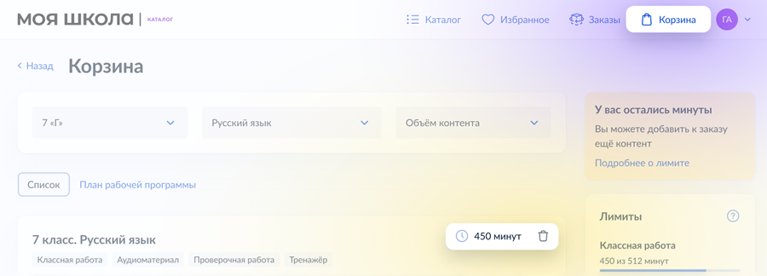
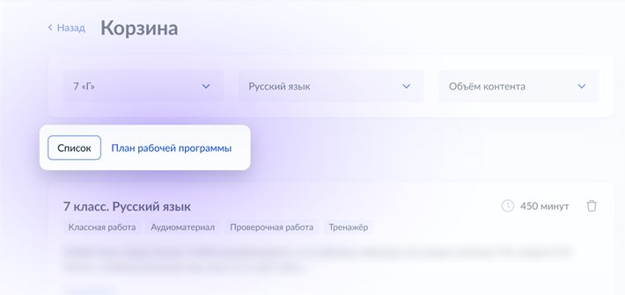
Работа с Корзиной
16
Чтобы удалить учебный материал, войдите во вкладку «Корзина», найдите контент
и нажмите на иконку корзины
Отобранные материалы можно сортировать с помощью кнопок «Список» или «План рабочей программы»

Slide 17
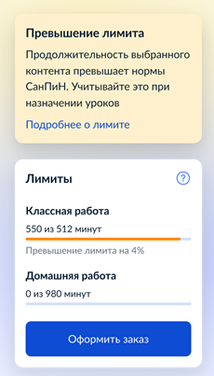
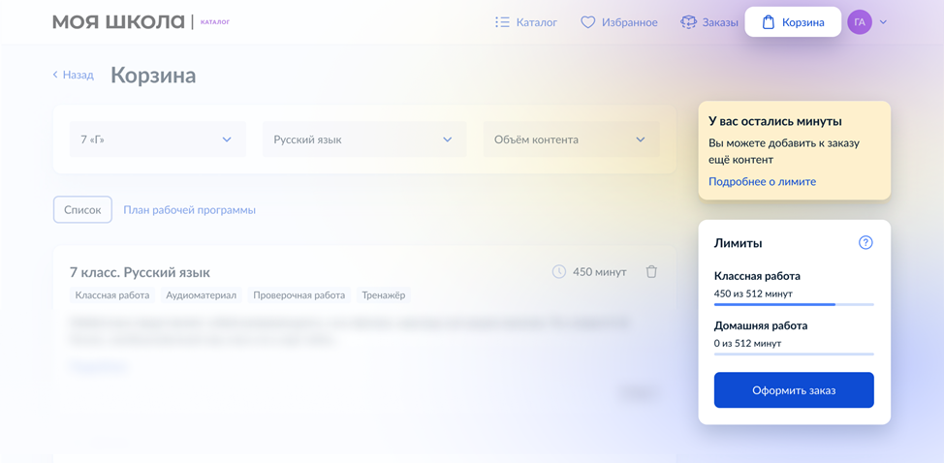
Проверка лимитов контента
17
В корзине можно посмотреть, укладывается ли количество выбранного контента в лимит
Если остались ещё минуты, можно добавить
к заказу ещё материал
Контент можно добавить, даже если минут не осталось, так как лимиты имеют рекомендательный характер

Slide 18
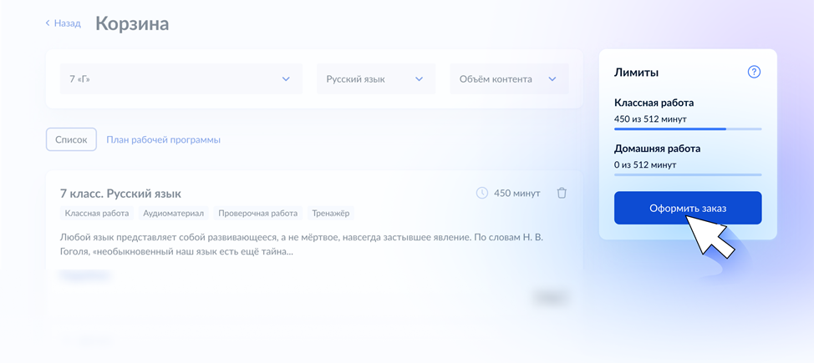
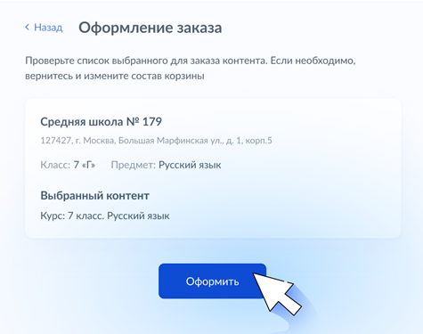
Оформление заказа
18
После сбора необходимых учебных материалов можно оформить заказ.
Для этого нажмите «Оформить заказ»
c
Проверьте ещё раз заказ и нажмите «Оформить», материал появится во вкладке «Заказы»

Slide 19
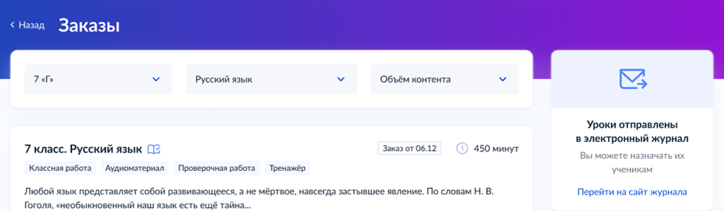
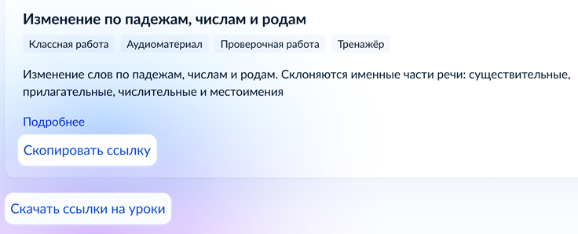
Назначение контента ученикам для домашней работы
19
Откройте раздел «Заказы» Заказанные уроки отправляются в электронный журнал.
Нажмите «Перейти на сайт электронного журнала» и назначьте учебный материал ученикам*
*при условии наличия интеграции
c
Или нажмите «Скопировать ссылку» на нужном учебном материале и вставьте в электронный дневник
Можно скачать ссылки на все уроки, прокрутив страницу вниз и нажав «Скачать ссылки на уроки» и загрузить полученный файл в электронный журнал

Slide 20
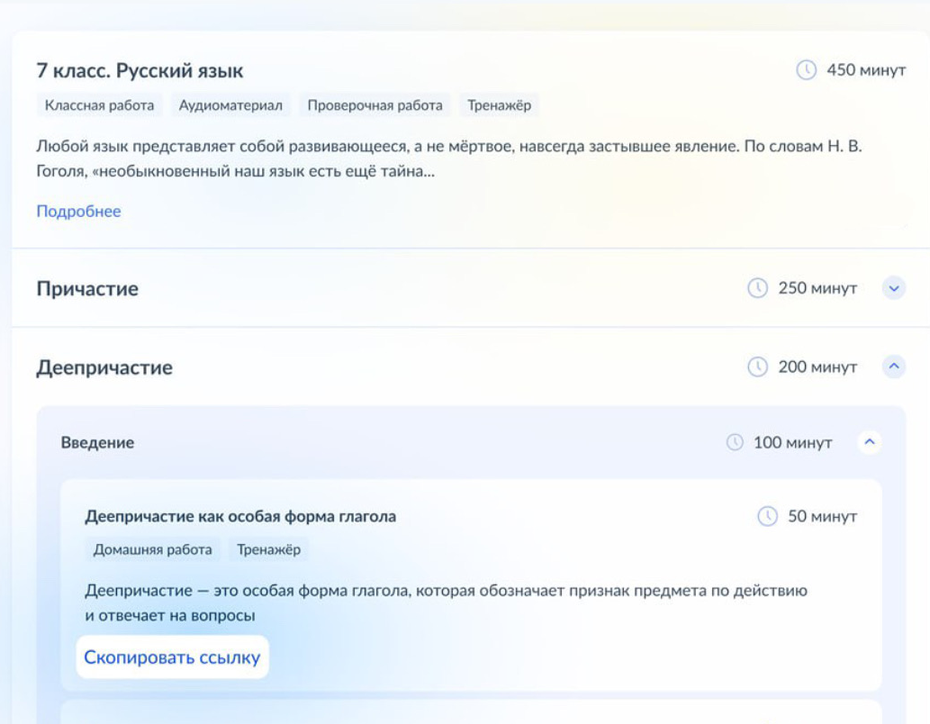
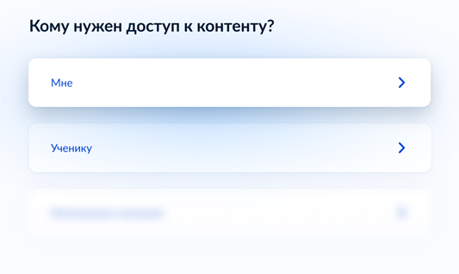
Проведение фронтальной работы в классе
20
Откройте раздел «Заказы»
Найдите нужный урок и нажмите «Скопировать ссылку»
Перейдите по ссылке на компьютере,
к которому подключены проектор
или интерактивная доска
Укажите, что доступ нужен Вам как учителю
Урок откроется

Slide 21
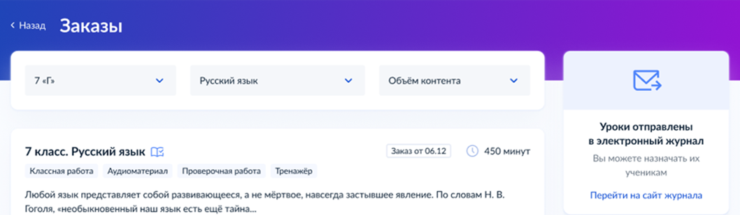
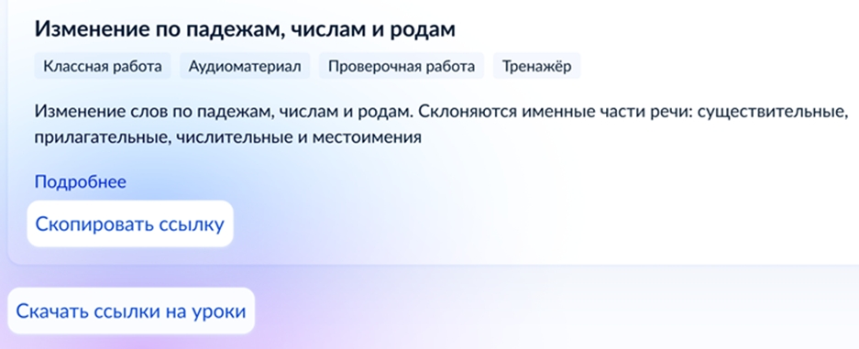
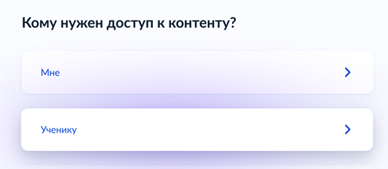
Предоставление контента для работы в классе
21
Откройте раздел «Заказы» Заказанные уроки отправляются в электронный журнал.
Нажмите «Перейти на сайт электронного журнала» и назначьте учебный материал ученикам*
*при условии наличия интеграции
Или нажмите «Скопировать ссылку» на нужном учебном материале и вставьте в электронный дневник.
Чтобы ученики открыли ссылку со школьных компьютеров

Slide 22
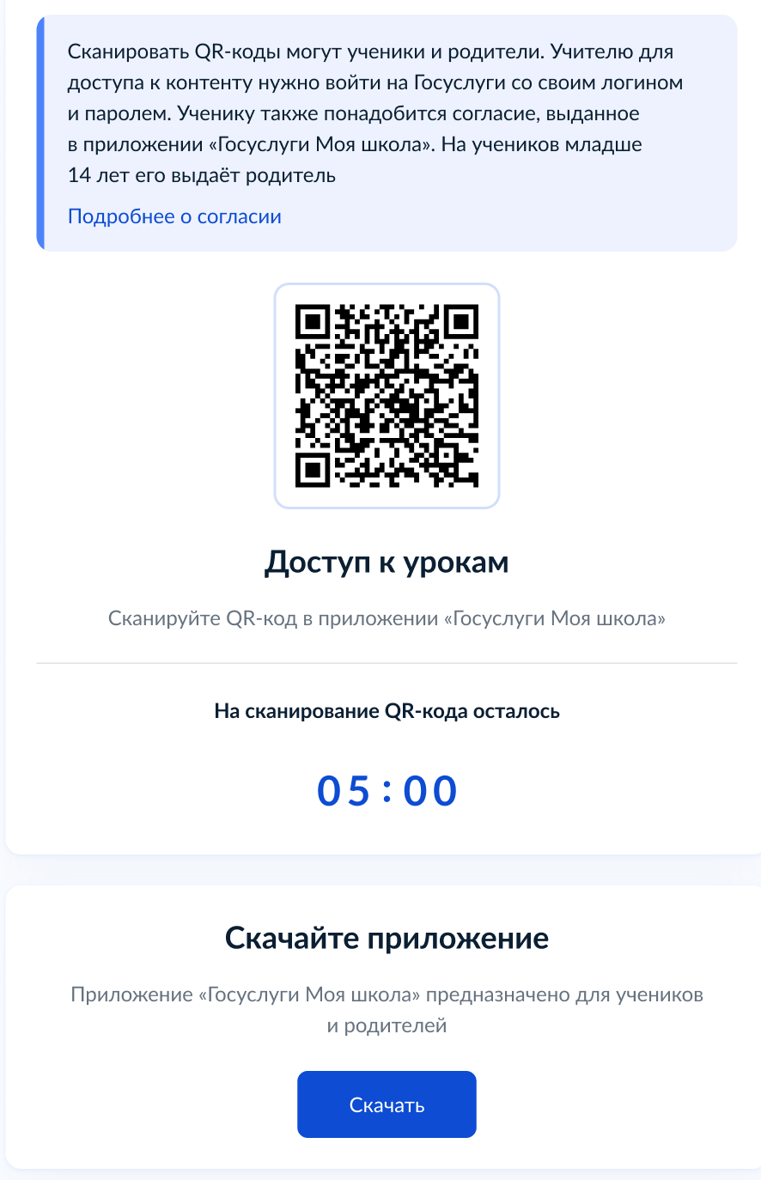
Как ученикам открыть контент
22
Если ученик перейдёт по ссылке на компьютере или планшете, откроется страница с QR-кодом. Его нужно сканировать с помощью приложения «Госуслуги Моя школа»
Если ученик перед этим заходил на Госуслуги через компьютер/планшет или в электронный дневник, учебный материал откроется сразу, без QR-кода
Родитель также сможет сканировать QR-код, чтобы открыть доступ ребёнку

Slide 23
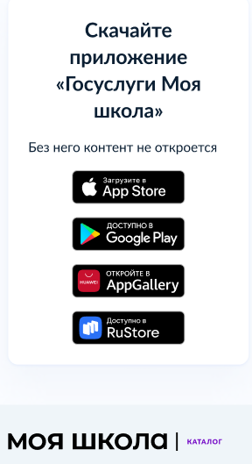
Как ученикам открыть контент
23
Если ученик перейдёт по ссылке через телефон, на котором установлено приложение «Госуслуги Моя школа», учебный материал откроется сразу
Если мобильное приложение не установлено, то откроется окно с предложением скачать приложение

Slide 24
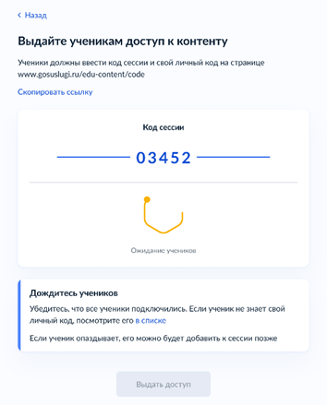
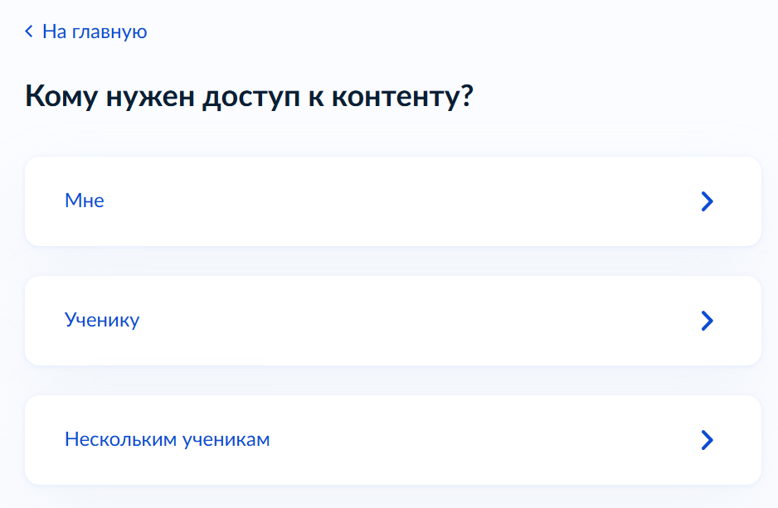
Предоставление доступа нескольким ученикам
24
Данный метод действует только
для фронтальной работы в классе
Откройте ссылку заказанного урока и выберите,
что доступ нужен «Нескольким ученикам»
Озвучьте увиденный код сессии ученикам и ожидайте ввода учениками кодов
Сессия действует 45 минут

Slide 25
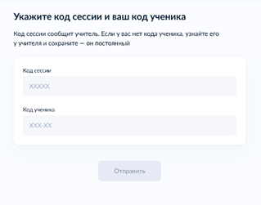
Предоставление доступа нескольким ученикам
25
Ученик открывает статичную страницу
с вводом кода
Открывается страница ввода кода
сессии и кода ученика
Учителю нужно дождаться пока все ученики введут код и открыть доступ

Slide 26
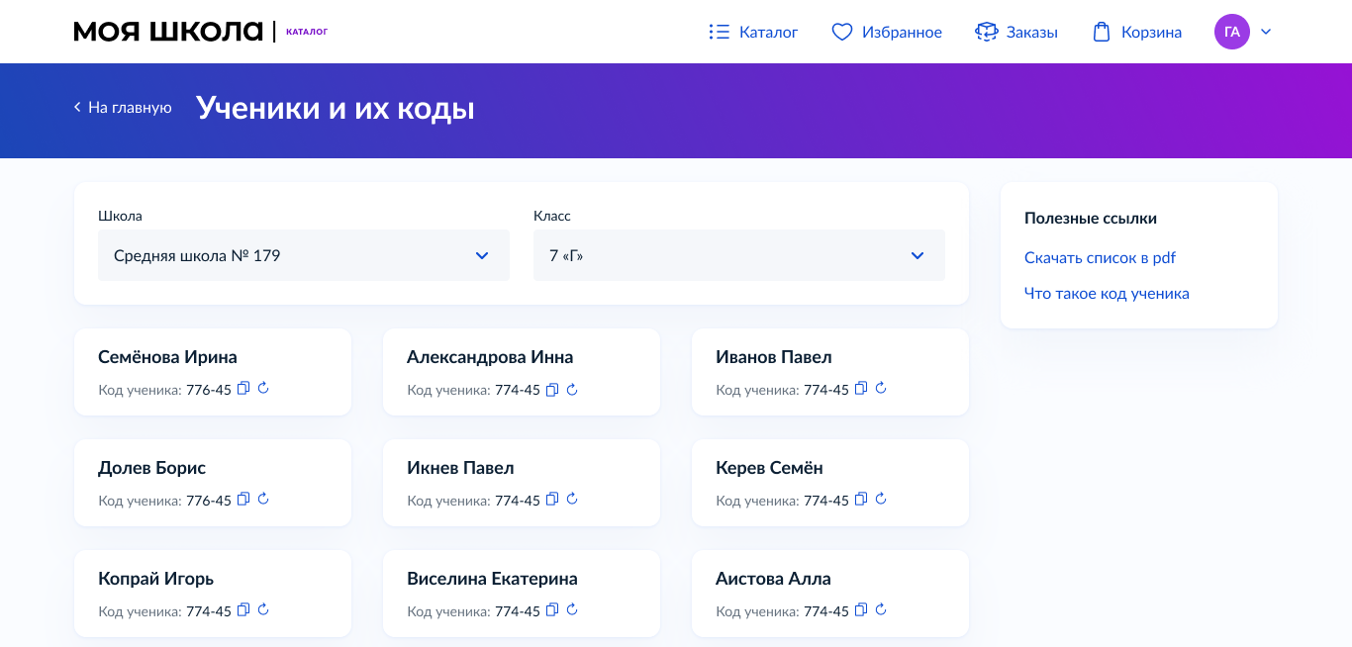
Где получить код ученика?
26
Зайти в меню пользователя в верхнем правом углу, нажать «Список ваших классов»
Откроется окно с кодами учеников. Их можно скачать списком или скопировать нужные коды отдельно

Slide 27
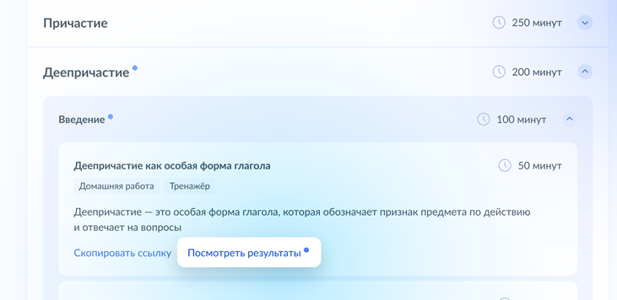
Просмотр результатов
27
Зайдите в раздел «Заказы», выберите класс и предмет Ссылки на результаты будут появляться в карточках назначенных уроков
Ссылка добавится, как только хотя бы один ученик выполнит задание Новые результаты можно проверить по этой же ссылке

Slide 28
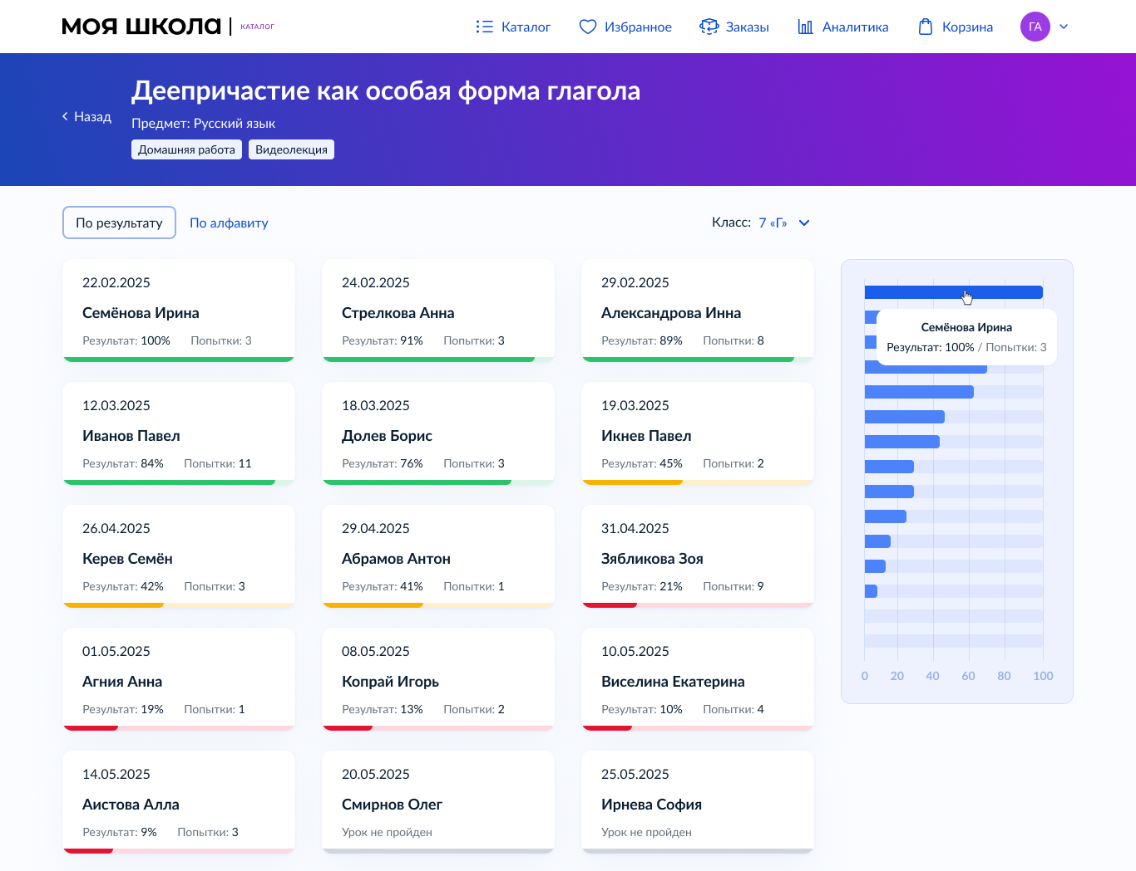
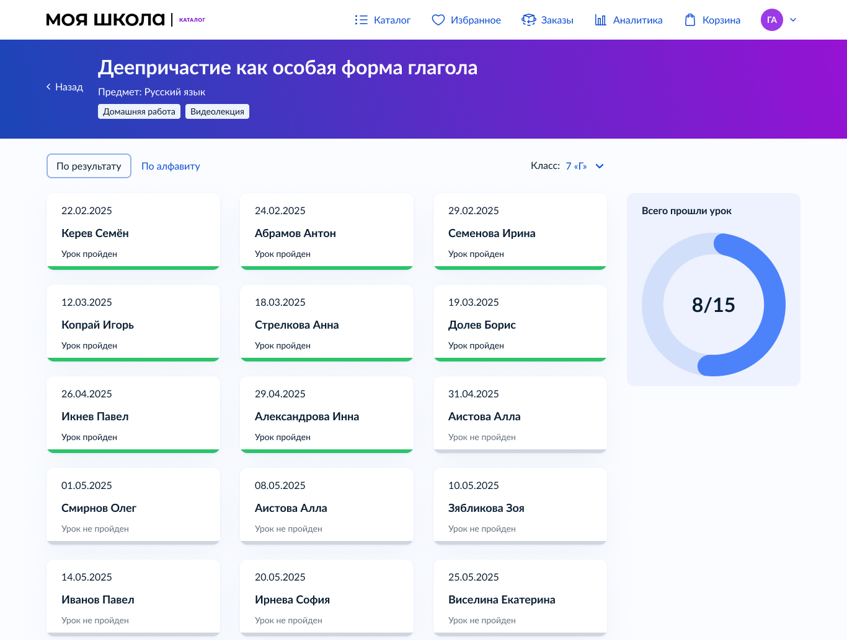
Просмотр результатов
28
Результаты по ученикам могут быть представлены как измеримые или неизмеримые. Также можно настроить способ просмотра информации: по результату или алфавиту
c

Slide 29
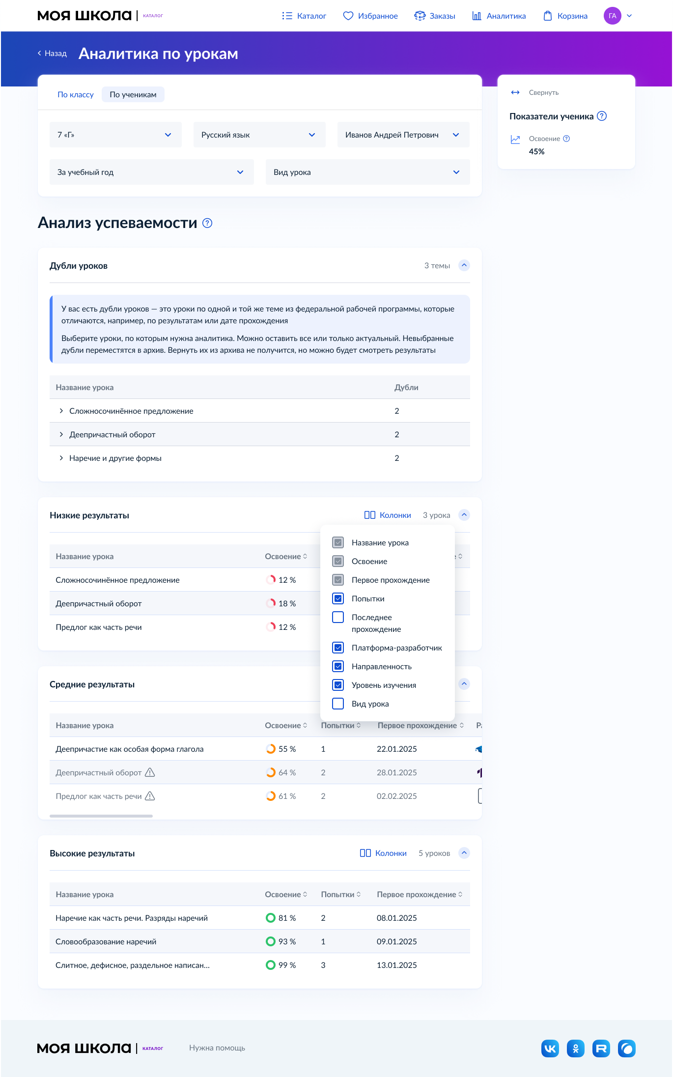

Аналитика по ученикам
29
Зайдите во вкладку «Аналитика» и выберите статистику «По ученикам»

Slide 30
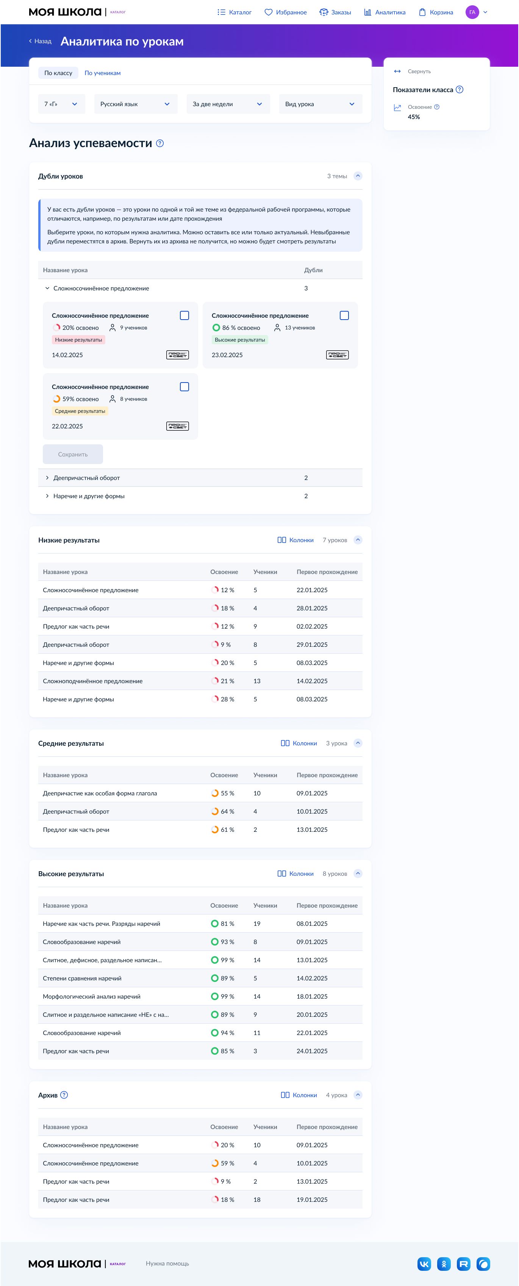
Аналитика по классу
30
Зайдите во вкладку «Аналитика» и выберите
статистику «По классу»

Slide 31
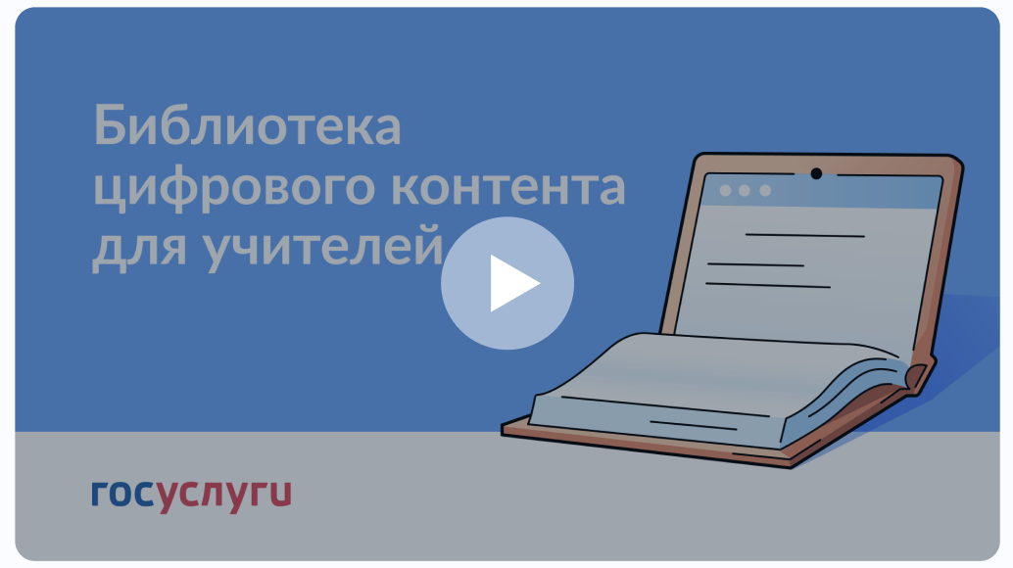

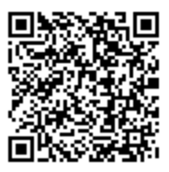
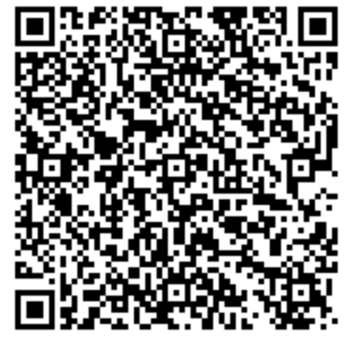


Инструкции по использованию «Универсальной библиотеки ЦОК»
Инструкция по работе с библиотекой
gosuslugi.ru/landing/edu-content

Slide 32
Спасибо за внимание!
Вопросы и обратная связь
Шадрина Нина Владимировна | ЦНППМПР в г. Вологда АОУ ВО ДПО «Вологодский институт развития образования», методист | shadrina_nv@viro35.ru 8 8172 23 - 90 - 82 (добавочный 111)
Белякова Наталья Юрьевна | ЦНППМПР в г. Череповец АОУ ВО ДПО «Вологодский институт развития образования», методист | belyakova_nu@viro35.ru 8 8202 57 89 51 (добавочный 413)
Кокарева Зоя Александровна | ЦНППМПР в г. Вологда АОУ ВО ДПО «Вологодский институт развития образования», старший методист | kokarevaza@viro.edu.ru 8 8172 23 - 90 - 82 (добавочный 113)
Чудова Ольга Владимировна | ЦНППМПР в г. Вологда АОУ ВО ДПО «Вологодский институт развития образования», старший методист | chudova_ov@viro35.ru 8 8172 23 - 90 - 82 (добавочный 118)
Лагирева Юлия Алексеевна | ЦНППМПР в г. Великий Устюг АОУ ВО ДПО «Вологодский институт развития образования», методист | lagireva_ua@viro35.ru 8 8173 83 02 88 (добавочный 504)

Slide 33




ЦНППМПР АОУ ВО ДПО «ВИРО» приглашает на индивидуальные консультации
к региональным методистам

